Slide 1


APRENDIZAJE DESARROLLADOR E INTERDISCIPLINARIEDAD: un reto de la educación contemporánea
Dr. C. Norberto Valcárcel Izquierdo

Slide 2
Objetivo:
Valorar las potencialidades del aprendizaje desarrollador e interdisciplinario como reto de la educación en la contemporaneidad.

Slide 3
“El Aprendizaje Desarrollador es aquel que garantiza en el individuo la apropiación activa y creadora de la cultura, propiciando el desarrollo de su autoperfeccionamiento constante, de su autonomía y autodeterminación, en íntima conexión con los necesarios procesos de socialización, compromiso y responsabilidad social”.
Castellanos, D. y otros (2002)

Slide 4
CRITERIOS BÁSICOS:
Estimular el desarrollo integral de la personalidad.
Potenciar el tránsito progresivo hacia la autonomía y la independencia.
Promover la capacidad para realizar aprendizajes durante toda la vida.
Fuente: Dra. Doris Castellanos y otros. 2002

Slide 5
El aprendizaje es significativo en el aprovechamiento de los mediadores sociales, cuando los nuevos contenidos se vinculan con:
Los contenidos previamente aprendidos.
La experiencia práctica del sujeto.
El mundo afectivo-motivacional, propio de cada estudiante.

Slide 6
Características del aprendizaje
Por naturaleza
Social, individual, multidimensional, a lo largo de la vida.
¿Qué es el aprendizaje?
Por su contenido
A conocer, a hacer, a ser, a convivir.
¿Qué se aprende?

Slide 7
Características del aprendizaje
Activos, regulados, constructivos, comunicativos significativos, motivados.
Con procesos
¿Cómo se aprende?
En condiciones
Mediado, cooperativo, contextualizado.
¿En qué condiciones se aprende?

Slide 8
Niveles de asimilación
Primer nivel
(Conocer)
Comprensión o familiarización del conocimiento.
Segundo nivel
(Saber)
Reproducción del conocimiento.

Slide 9
Niveles de asimilación
Tercer nivel
(Saber hacer)
Aplicación del conocimiento.
Cuarto nivel
(Crear)
Creación del conocimiento.

Slide 10
APRENDIZAJE
SE CONCIBE COMO EL DESARROLLO ININTERRUMPIDO DE LOS EDUCANDOS DURANTE EL PROCESO DE ENSEÑANZA-APRENDIZAJE, LA ASIMILACIÓN, LA APROPIACIÓN ACTIVA Y CONSCIENTE DE LOS FUNDAMENTOS DE LA CIENCIA Y SU APLICACIÓN PRÁCTICA MEDIANTE EL DESARROLLO DE LA ACTIVIDAD E INDEPENDENCIA CONGNOSCITIVAS.

Slide 11
Ubicar el aprendizaje en un marco interactivo
IMPLICA RECONOCER
    El carácter necesario de la comunicación en el proceso de construcción del conocimiento.
    El papel de una atmósfera institucional sana en el desarrollo de las potencialidades del sujeto para el aprendizaje.
    El aprendizaje como proceso de cooperación para el bienestar emocional del sujeto.

Slide 12
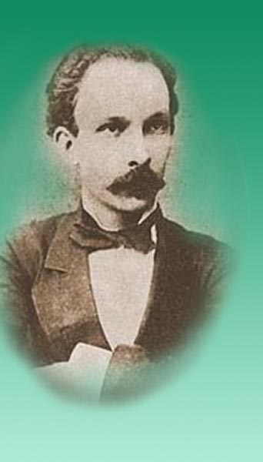
“LOS HOMBRES CRECEN/.../ CUANDO APRENDEN ALGO”.
José Martí.

Slide 13
Enfoque histórico – cultural.
relación
PROCESOS PSÍQUICOS
PROCESOS SOCIALES
Teniendo en cuenta las interrelaciones con otros sujetos. (TRABAJO EN GRUPOS)
Considerando la historia individual de cada sujeto. (DIAGNÓSTICO).
Carácter activo en la apropiación de la cultura. (MAESTRO EN SU PAPEL DE MEDIADOR)
Aprovechando todos lo mediadores en el proceso.
DESARROLLO DE UNA PERSONALIDAD INTEGRAL

Slide 14
PROCESO DE SOCIALIZACIÓN.
SOCIEDAD
MEDIO - SOCIAL Y NATURAL
OBJETIVACIÓN (MATERIALIZACIÓN)
AGENCIAS O GRUPOS SOCIALES.
El hombre se:
- Educa
- Forma y
- Socializa.
CONTENIDOS SOCIALES
La familia,
Los amigos,
Los medios de comunicación,
La escuela, entre otros.
SUJETIVIZACIÓN(ASIMILACIÓN)

Slide 15
“El conocimiento de uno mismo es, por tanto, el punto central del que debe partir el ser de la instrucción humana completa.”
J. E. Pestalozzi .1800.
INTERDISCIPLINARIEDAD

Slide 16
PRINCIPIOS BÁSICOS:
 Sentido moral y patriótico de la educación.
 Vínculo estudio - trabajo.
 Vínculo a la vida.
 Educación científica.
 Carácter activo del estudiante.

Slide 17
“La interdisciplinariedad no anula la disciplinariedad o la especificidad, por el contrario, derriba las barreras de las disciplinas y pone al relieve la complejidad, la globalidad y el carácter sumamente imbricado de la mayoría de los problemas concretos a resolver. Ofrece así una visión más clara de la unidad del mundo, de la vida y de las ciencias”.
George Vaidianu. 1987.

Slide 18
IMPORTANCIA DE LA INTERDISCIPLINARIEDAD
La especialización del hombre.
La adaptación a las nuevas tecnologías.
El volumen de información actual.
La interdisciplinariedad como enfoque en la contemporaneidad es vía para incrementar la calidad de la educación.

Slide 19
¿QUÉ FORMAS TENEMOS PARA LOGRAR LA INTERDISCIPLINARIEDAD EN LA ESCUELA CUBANA ACTUAL?

Slide 20
1.- LA ENSEÑANZA INTEGRADA DE LAS CIENCIAS.
2.- UTILIZANDO EL MÉTODO DE PROYECTOS.
3.- TRABAJANDO CON LOS PROGRAMAS DIRECTORES. (HISTORIA, LENGUA MATERNA Y MATEMÁTICAS)
4.- ESTUDIANDO LOS EJES TRANSVERSALES Y LOS NODOS INTERDISCIPLINARIOS QUE SE EXPRESAN EN LAS ASIGNATURAS

Slide 21


1.- ENSEÑANZA INTEGRADA CIENCIAS NATURALES
Fenómenos
Naturaleza
SOL
CIVICA
Sociedad - Naturaleza
Trabajo
hombre - sociedad
Objetos
Calor
Fenómenos
Luz
Propiedades
Fenómenos
Energía
Educación Ambiental
Sistema Solar
TIERRA --- LUNA
Fenómenos
Propiedades
Atmósfera
Biosfera
El aire. Sus
componentes
Hidrosfera
Litosfera
La biosfera.
Su formación
El agua. Sus
propiedades
El suelo.
Sus componentes
El aire en la vida
El agua en la vida
El suelo en la vida
El hombre en la biosfera

Slide 22
2.- MÉTODO DE PROYECTOS
El proyecto es un conjunto de acciones dirigidas al logro de un objetivo preciso, de interés para los que lo realizan.
¿Qué se debe considerar proyecto en educación?
Los proyectos para la educación, propician la relación entre la teoría y la práctica pedagógica, pues estimulan la investigación, la búsqueda bibliográfica, el trabajo colectivo, el debate, la reflexión, la búsqueda de un conocimiento integrado, interdisciplinario, la interacción entre profesores y alumnos.

Slide 23
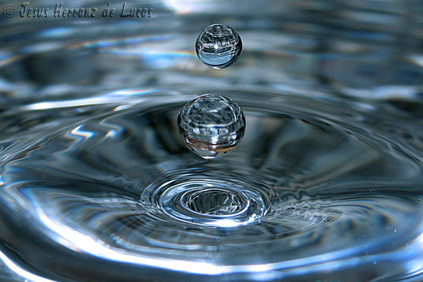
Estudio de la Hidrosfera,
(método de proyectos.)
El ciclo del agua en la atmósfera y la importancia para la vida en la Tierra.
La distribución geográfica de las aguas.
Los ciclones y las lluvias y las consecuencias para la economía.
Las aguas subterráneas y el origen de ellas.
La construcción de presas y represas por el hombre. Las necesidades y perspectivas.
El desarrollo de la industria pesquera. Embalses de agua. Desarrollo de la industria turística.

Slide 24
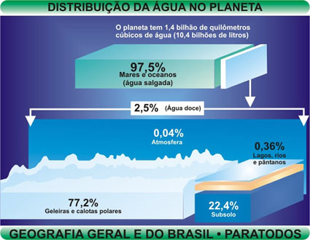
DISTRIBUCIÓN DEL AGUA EN EL PLANETA
Total de agua en el planeta : 1460 millones / Km³
2,5%
AGUA SALADA
AGUA DULCE
GLACIARES Y POLOS
SUBSUELO

Slide 25
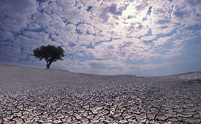
    Los suelos. Composición de los suelos Mejoramiento de los suelos. Fertilizantes orgánicos e inorgánicos.
    - Los estados de agregación del agua en la naturaleza. Los cambios de estado. Presión en los líquidos. Transmisión de la presión por los líquidos. Principio de Arquímedes.
    - El proceso de la fotosíntesis. La nutrición de las plantas. La importancia del agua para la vida. La contaminación de las aguas.

Slide 26
Estudio de la óptica.
    Las Lentes en la vida. Los telescopios, las cámaras fotográficas. ¿se mantiene el uso de las lentes en las cámaras digitales.
    Los tipos de lentes.
    Principios físicos en los que se fundamentan las cámaras fotográficas.
    Los espejuelos, tipos de lentes que existen. Las lentes y la computadora. Consecuencias.

Slide 27
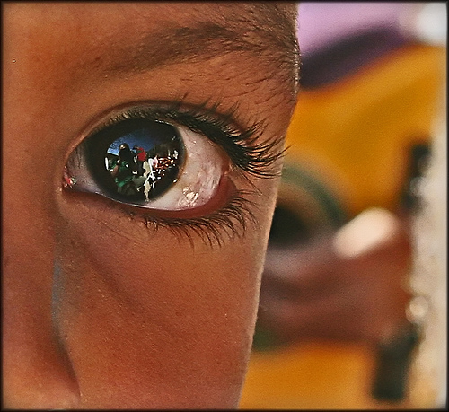
Estudio de la óptica.
    - El ojo humano. El Iris como lente. Las enfermedades de la visión. ¿Qué tipo de lentes lleva cada enfermedad? El desarrollo de los servicios oftalmológicos en Cuba. La operación “Milagros”.
    - El desarrollo de la astronomía y la astronáutica con ayuda de las lentes. ¿Cómo medir la masa de la Luna?
    - La visión de los peces, tipos de lentes que poseen. Los reptiles: ver más allá de los humanos.

Slide 28
3.- PROGRAMAS DIRECTORES.
HISTORIA:
Arma ideológica al servicio y defensa de la Revolución.
Fuente de formación y consolidación de los valores creados por ella.
Base para arribar a conclusiones políticas correctas, así como para comprender el mundo contemporáneo y asumir una actitud revolucionaria ante sus problemas.

Slide 29
3.- PROGRAMAS DIRECTORES.
HABILIDADES COMUNES PARA EL RESTO DE LAS DISCIPLINAS
Toma de notas de clases,
Búsqueda de información histórica y política en la biblioteca y en la prensa,
Elaboración de fichas de contenido, resúmenes, cuadros sinópticos, esquemas lógicos, cronologías, tablas, etc.
Comentar noticias de contenido histórico y político,
Atención de manera acentuada la comunicación oral y escrita de los alumnos.

